Slide 1






Slide 2







Slide 3

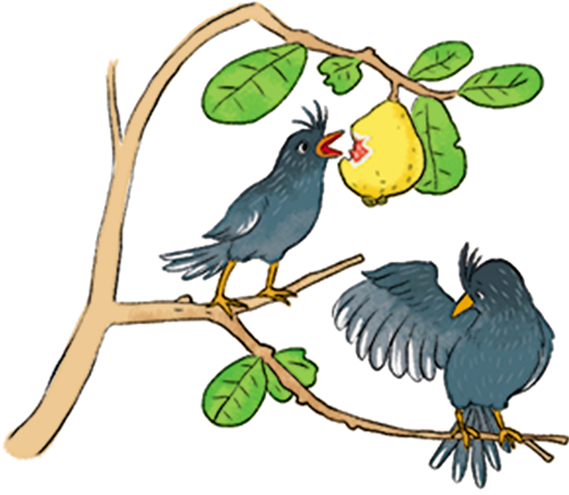
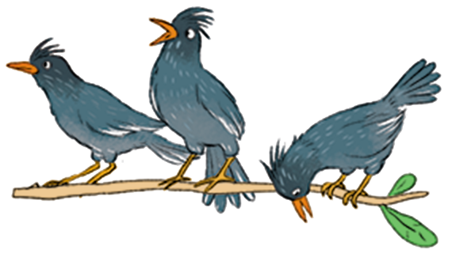
?
2
?
<
3
?
hai bé hơn ba

Slide 4
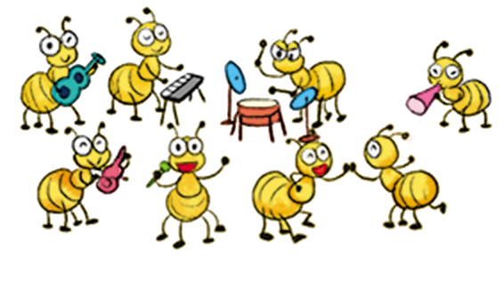
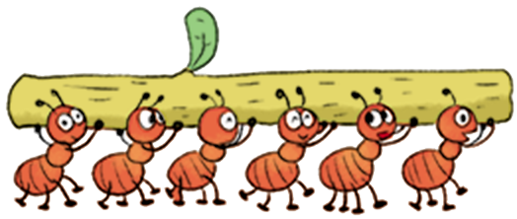
?
6
?
<
8
?
sáu bé hơn tám

Slide 5


Slide 6
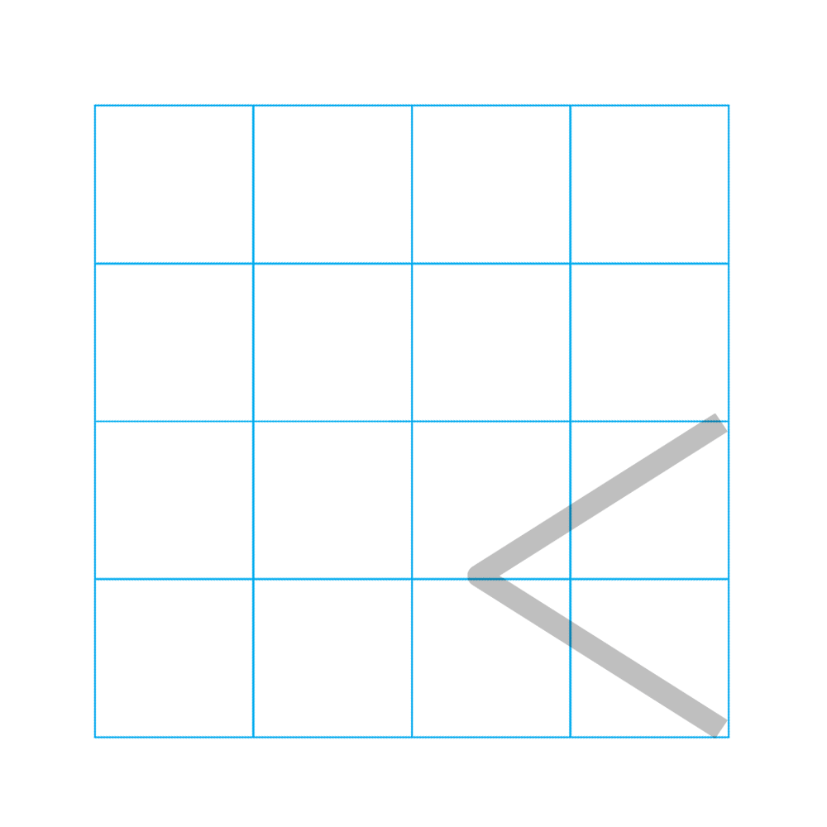
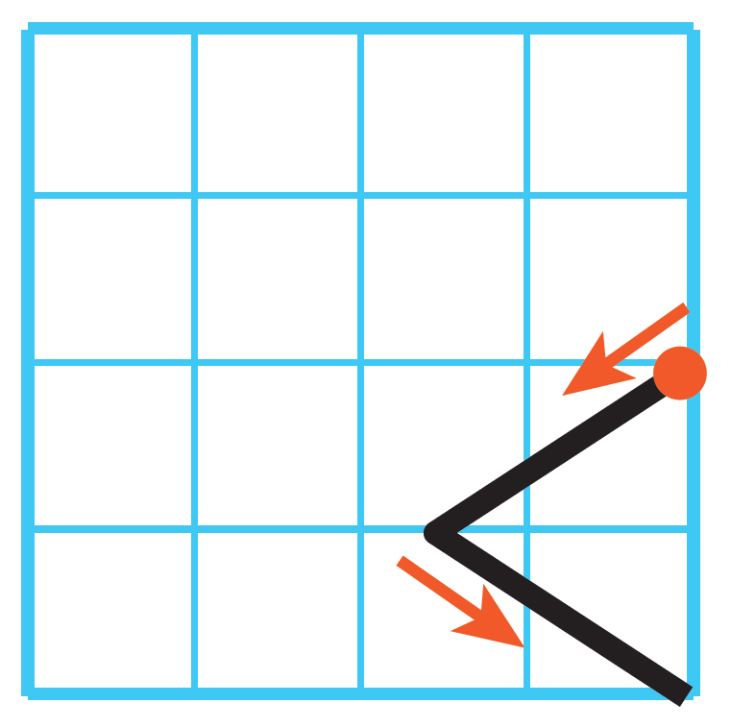
1
Tập viết dấu <.

Slide 7

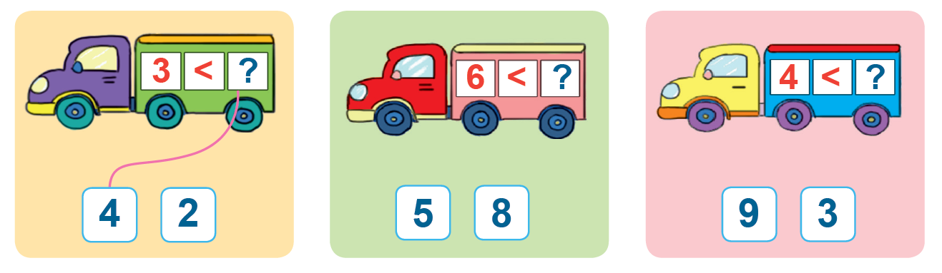
2
Tìm số thích hợp.

Slide 8
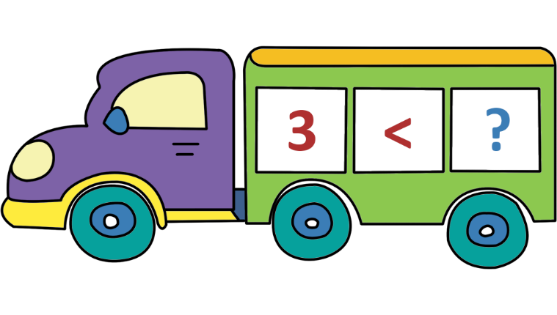
2
Tìm số thích hợp.
4
2

Slide 9
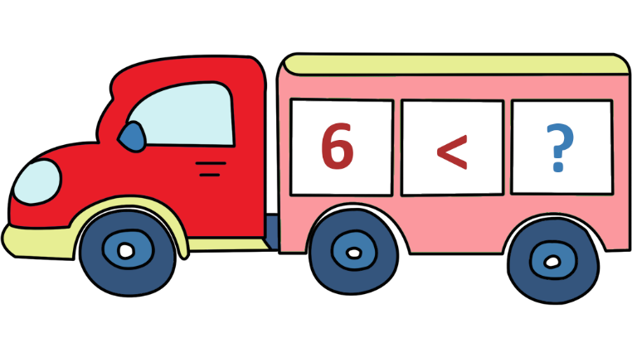
2
Tìm số thích hợp.
5
8

Slide 10
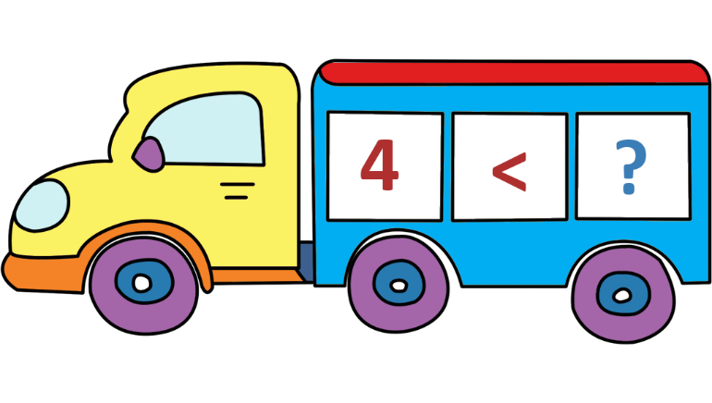
2
Tìm số thích hợp.
9
3

Slide 11
2
Tìm số thích hợp.

Slide 12
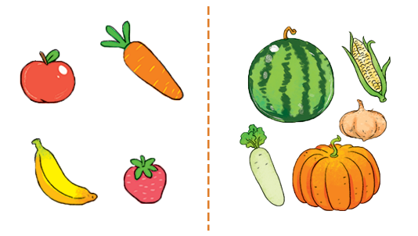
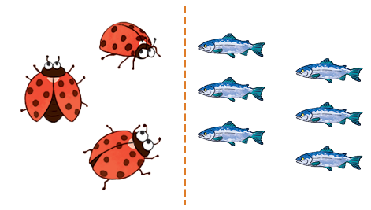
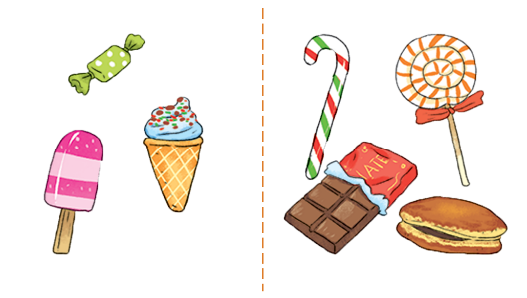

3
So sánh (theo mẫu).

Slide 13
3
So sánh (theo mẫu).
?
?
?
4
<
5

Slide 14
3
So sánh (theo mẫu).
?
?
?
3
<
6

Slide 15
3
So sánh (theo mẫu).
?
?
?
3
<
4

Slide 16
3
So sánh (theo mẫu).
?
?
?
2
<
4

Slide 17
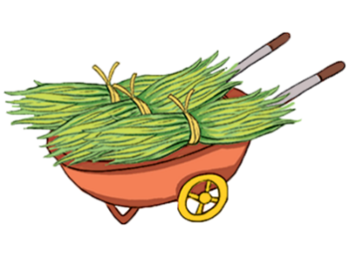
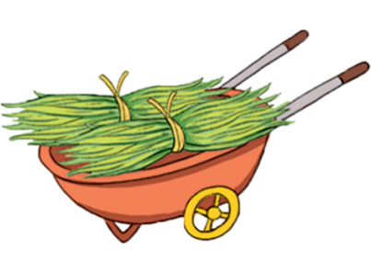
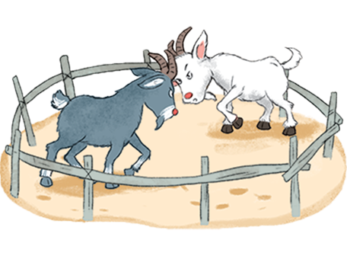
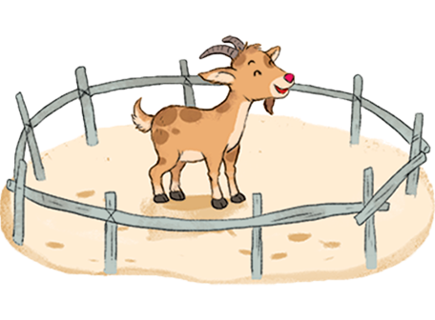
4
Cho mỗi chuồng một xe cỏ để số dê trong chuồng ít hơn số bó cỏ.
3
2
1
2
Notes:
Bấm vào bó cỏ

Slide 18







